Slide 1
Generative Models
Cs231n Lecture 13

Slide 2
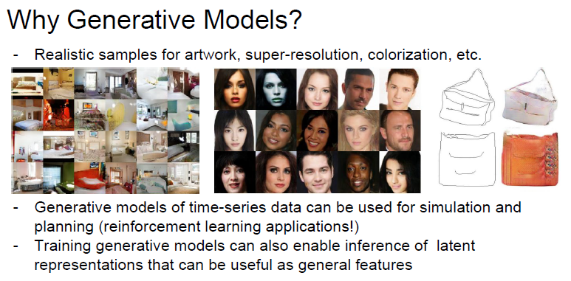
Generative model ?
Unsupervised learning의 한 종류로
Training data 의 distribution 와 유사한 distribution 을 가지는 data 를 생성하는 model
쉽게 말하면, training data 와 유사하거나 응용한 데이터를 생성하는 모델들

Slide 3
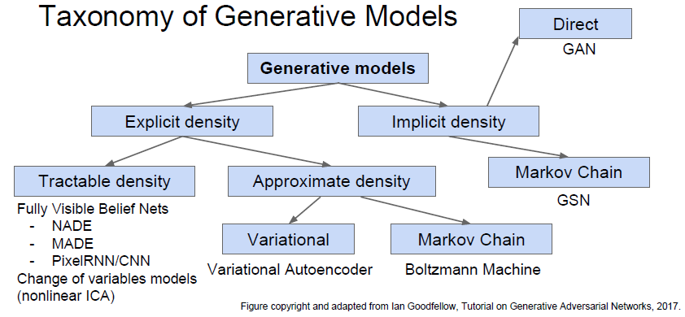
분류
대부분 MLE(maximum likelihood estimation) 을 기반으로함.
학습될 distribution 의 밀도 함수를 정의하면 explicit density
그 밀도 함수 자체를 학습하면 implicit density

Slide 4
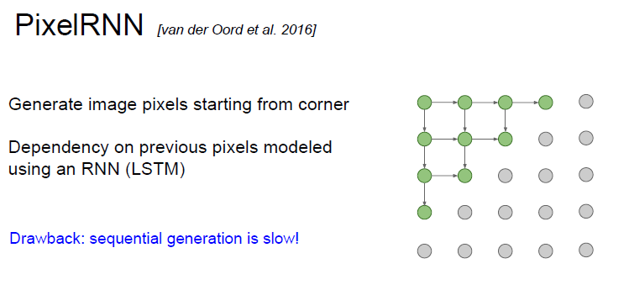
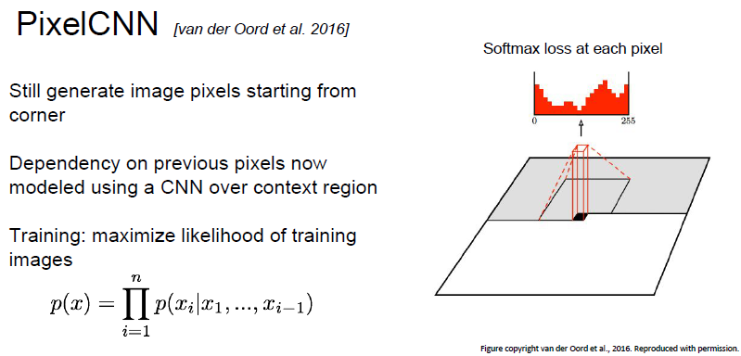
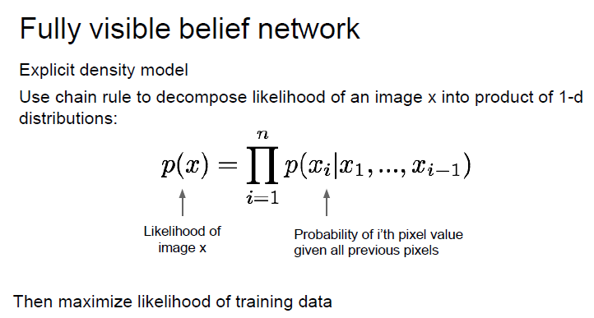
PixelRNN/CNN
이전 pixel 들의 분포를 보고 이번 pixel 이 어떤게 나와야 원본 이미지의 distribution 과 유사할지에 대해 학습.
하지만 corner 부터 sequence 하게 이미지를 생성해야 하고, 이전 픽셀에 대한 dependency 때문에 학습, 생성 속도가 매우 느림.

Slide 5
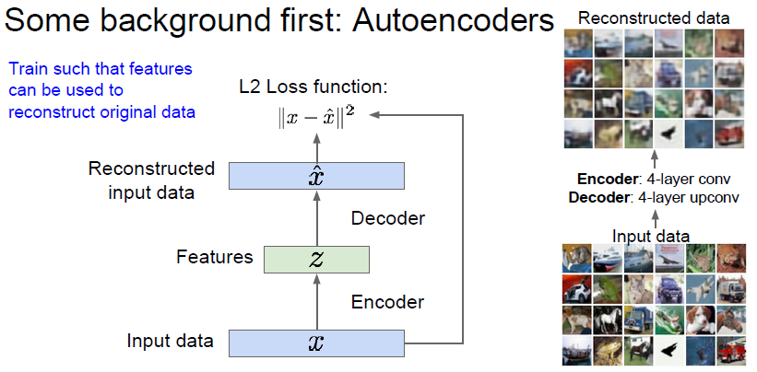
Autoencoder
원본 이미지를 차원 축소하여 feature 를 생성하고, 다시 upsampling 하여 이미지를 생성해냄.
관건은, encoder 가 얼마나 feature 를 잘 생성하는지, decoder 가 얼마나 feature 로 부터 이미지를 잘 재현해 내는지 를 학습함.
L2 Loss 를 원본 이미지와 생성된 이미지에 사용.

Slide 6
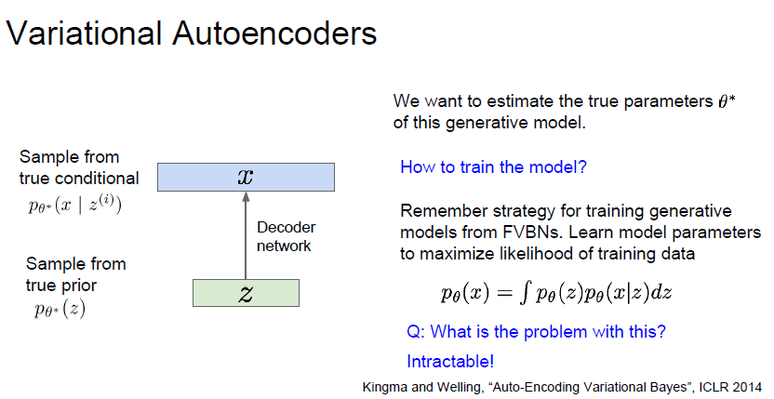
VAE(Variational Autoencoder)
Autoencoder 로 부터 image 를 생성해보자.
p(z) 로 부터 새로운 이미지를 생성해보자.
여기서 z 는 latent variable , 잠재 변수로, 해당 이미지에 존재하는 판단할 수 있는 요소들, 즉 feature 들 입니다.
VAE 는 MLE, 즉 maximum likelihood eistimation 을 통해서 parameter 를 optimize 하게 되는데, 여기서 문제가 발생함.
Z 가 얼마나 있는지 모름!

Slide 7
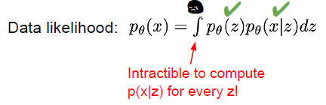
VAE
우리가 고양이를 판단할때, 의식적으로 생각하는 feature 들 보다, 무의식적으로 processing 되는 feature 들이 훨씬 많을듯이, 그 feature 들을 우리는 알 수 없다는것이 문제입니다.
따라서, 저 조건을 빼야 계산할 수 있으므로, lower bound 로 저 식을 근사하여 계산하게됨.

Slide 8
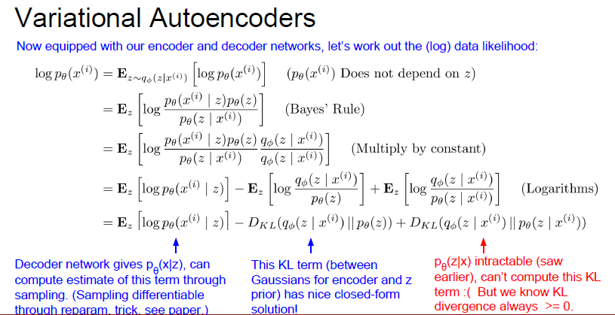
VAE

Slide 9
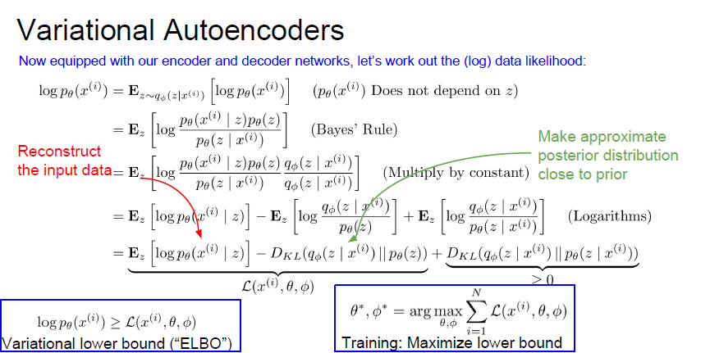
VAE

Slide 10
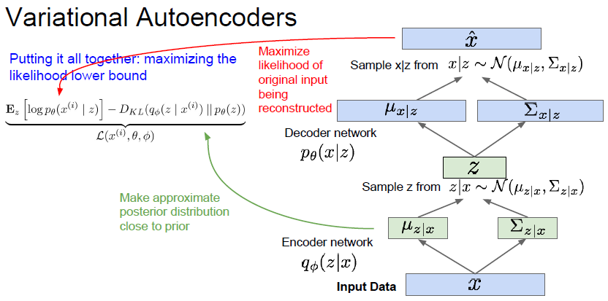
VAE
최종적으로 lower bound 를 maximize 하여 학습하게됩니다.
수식을 input data를 통해서 latent variable, neural network 에서 부를때는 feature 를 근사하여 뽑게 됩니다. neural network 에서 뽑히는 latent variable 이 모든 변수는 아니지만, 일부를 뽑아 근사하기 때문에 괜찮은거같습니다.
그 후 decoder network 에서 image 를 생성하고, 원본 이미지와 복원된 이미지 에서 복원 오차를 통해 학습하게됩니다.

Slide 11
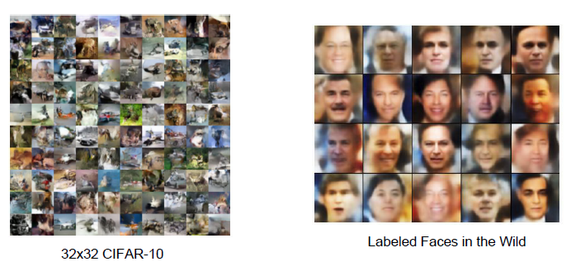
VAE
VAE 는 안정적으로 학습할 수 있고, 평가의 기준이 매우 명확합니다. 또한 데이터의 latent variable 을 같이 학습할 수 있다는 장점도 있습니다.
하지만 출력이 평균값으로 근사되어 나오는 경향이 있고, 이 때문에 이미지에 블러가 많이 껴있는듯한 느낌이 많이 들 수 있습니다. 또한 이렇게 모델을 수식으로 정해두기 때문에, 적용할 수 없는 경우도 있을 수 있다 합니다.

Slide 12
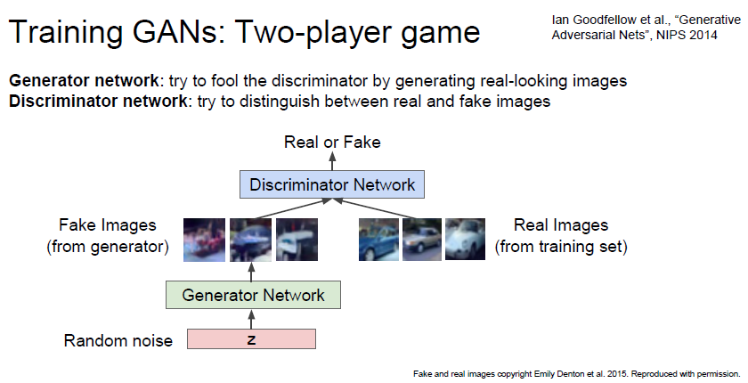
GAN
VAE 는 밀도 함수를 정의하고, 학습해야했기 때문에 엄청난 수식 정리가 필요했음.
그럼 이제 밀도 함수 자체를 학습해보자 라는 시도가 있었고, 17, 18 년도에 GAN 이 엄청난 발전을 했음.
Simple random noise 를 generator network 에 태우고, 여기서 만들어진 이미지와 원본 이미지를 대조함.
이때 대조하는 network 는 discriminator network 가 있음.

Slide 13
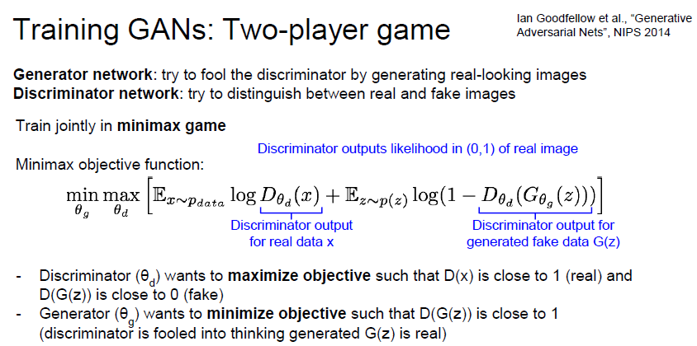
GAN
결국 게임 이론으로 밀도 함수 자체를 학습하게됨.
2 player 가 나오는데
Generator : 최대한 discriminator 를 속여 fake 이미지를 real 인거처럼 속인다
Discriminator : 최대한 generator 가 속이려 하는것을 간파하고 fake 와 real 을 구분하려한다.
최종적으로
Minmax game
을 통해 학습

Slide 14
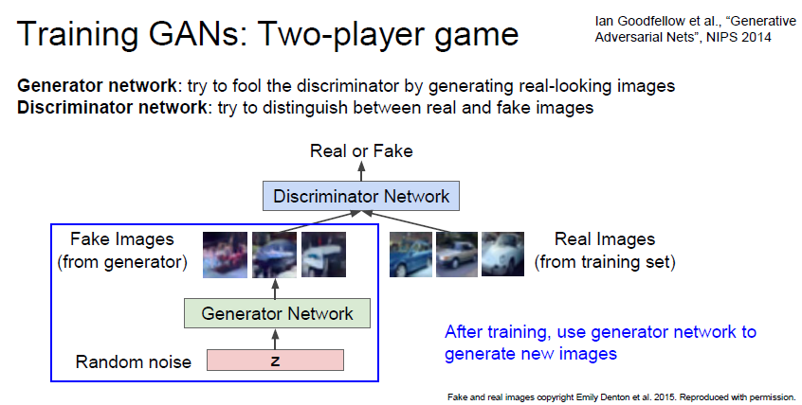
GAN
학습이 끝난 후에는 generator 를 빼서 사용하게됨.

Slide 15
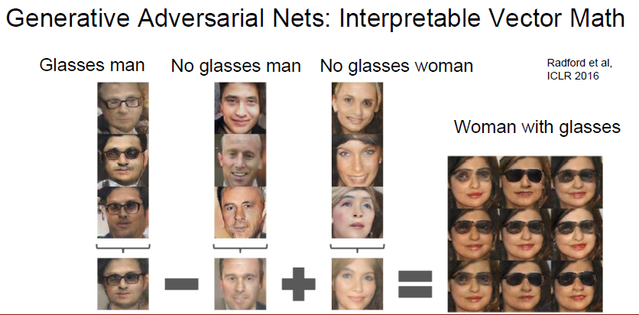
GAN
각 feature, 즉 latent variable Z 를 GAN 도 학습하게 되는데 이 Z 가 vector 형태여서 vector 연산이 가능하게됨.
Glasses man – No glasses man + Noglasses Woman = Glasses Women 이 되는 vector 연산이 가능함.

Slide 16
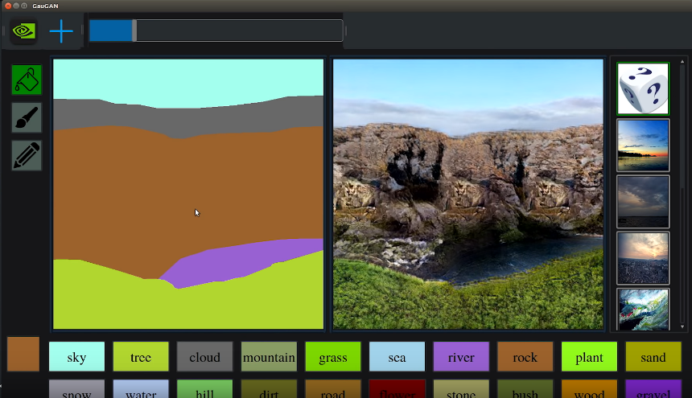
GAN
엄청나게 많은 GAN 모델들이 있음.
https://www.youtube.com/watch?v=p5U4NgVGAwg
19년도 3월에 nvidia 에서 발표한 GauGan 이라는 모델도 있는데 정말 어썸함.

